Slide 1
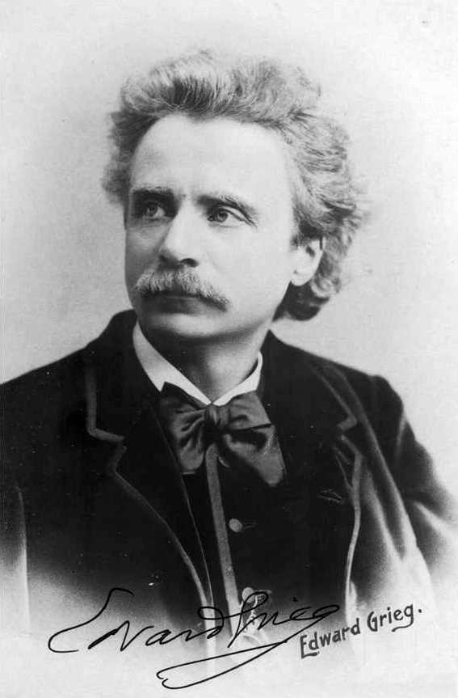
Эдвард Григ. Шествие гномов.

Slide 2
Эдвард Григ - норвежский композитор, пианист, дирижёр, музыкальный деятель. Учился в Лейпцигской консерватории (1858—62), в том числе у Мошелеса по классу фортепьяно, у Рейнеке по композиции, в 1863 продолжил занятия композицией у Гаде в Копенгагене. Там же познакомился с композитором Нурдроком, оказавшем большое влияние на творчество Грига. Вместе с Нурдроком, Хорнеманом они организовали межскандинавское музыкальное общество «Евтерпа». С 1866 Григ жил в Кристиании (Осло), там в 70-е он сблизился с кругами передовой норвежской интеллигенции.
Григ проявил себя как мастер фортепьянной («Лирические пьесы») и камерно-вокальной музыки. Он обрабатывал норвежские народные мелодии. Под воздействием норвежского фольклора сложились характерные для Грига стилистические приёмы и особенности гармонии и ритмики (широкое использование лидийского и дорийского ладов, органных пунктов, народных танцевальных ритмов).
Лирические пьесы отражают тему родины, которую Григ так любил и почитал. Тема Родины звучит в торжественной «Родной песне», в жанрово-лирической сценке «На родину», в многочисленных народно-танцевальных пьесах, задуманных как жанрово-бытовые зарисовки. Эта тема продолжается в великолепных «музыкальных пейзажах», в своеобразных мотивах народно-фантастических пьес («Шествие гномов», «Кобольд»).

Slide 3
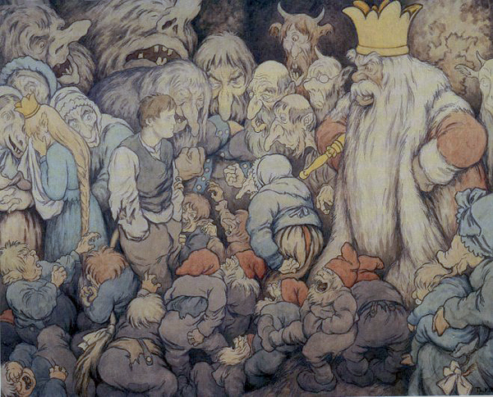
Яркая, красочная, динамическая пьеса, которая рисует фантастическое шествие сказочных существ.
Строение её просто и своеобразно – при повторяющемся проведении темы без изменения мелодии, она с каждым разом появляется в многоголосии звуков, с новыми фигурациями в фактуре, которые усиливают её причудливость. Всё это соответствует лежащему в основе пьесы образу непристойной пляски, нарастания движения, гомона.
Пьеса написана в форме вариаций, а её основная тема звучит таинственно.

Slide 4
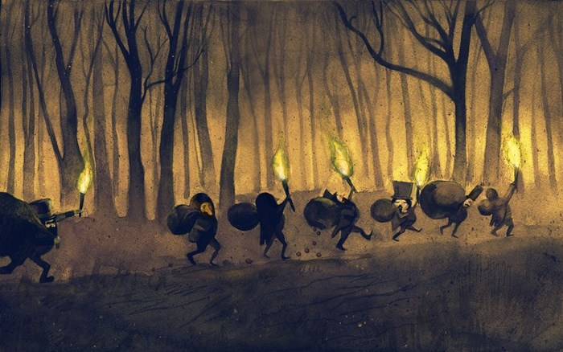

Slide 5
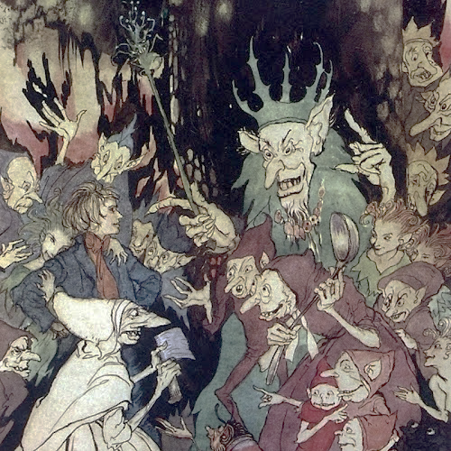
Музыкальные средства крайне скупы: моторная ритмика и на её фоне прихотливый и резкий узор метрических акцентов, сжатые в тонической гармонии хроматизмы и разбросанные, жёстко звучащие большие септаккорды; «стучащая» мелодия и резкие «свистящие» мелодические фигурки; динамические контрасты между двумя предложениями периода и широкие лиги нарастания и спада звучности.
Образ средней части открывается слушателю лишь после того, как исчезли фантастические видения. Светлое звучание темы, простой по структуре, ассоциируется со звучанием народной мелодии.
Чистый, ясный строй её отразился в простоте и строгости гармонического склада - чередование мажорной тоники и её параллели.

Slide 6
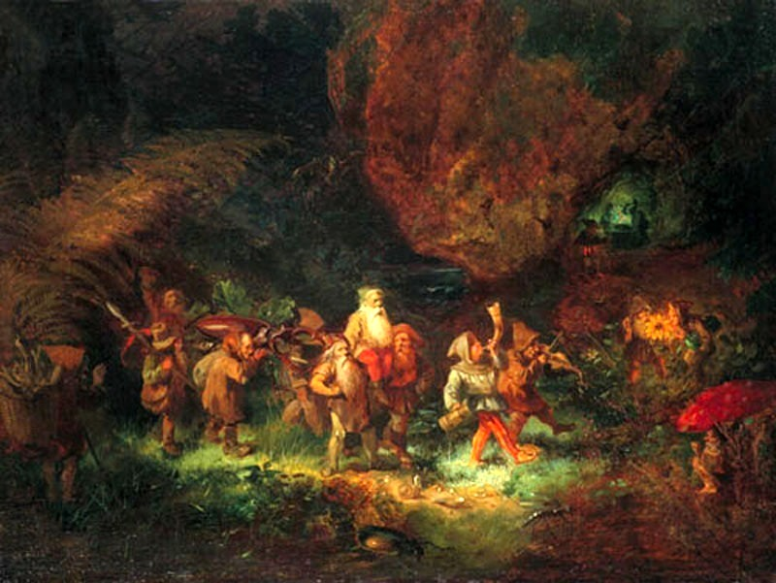
Таинственное «Шествие гномов» продолжает традицию фантастических сцен «Пера Гюнта. Здесь маленькие тролли – забавные уродцы – уже не напоминают злобных «духов тьмы». В таинственное волшебное царство проникает луч света: простой народный напев мажорного трио, журчащие пассажи, подобные струйкам ручейка, говорят об окружающей сказочных героев природе – вполне реальной, чарующе-светлой и прекрасной. Пьеса несёт раскрепощение, смелость, необходимую для адекватного воплощения замысла.

Slide 7
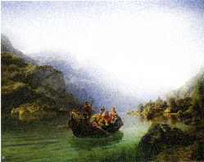
Творчество Э.Грига было сформировано на основе норвежской народной культуры. В суровых северных условиях родились гномы, эльфы, тролли. Григ настолько точно передал образы этих сказочных существ, что слушая его музыку, можно зримо представить себе эльфа или тролля. В произведениях Грига сказочные персонажи будто бы оживают, композитор своей музыкой дарит им жизнь, и даже не зная, как выглядит тот или иной персонаж, слушая произведения Грига можно «нарисовать» в своём воображении его портрет.

